Slide 1
柔らかいロボットとリアルハプティクス技術
システムメカニクス論
プレゼンテーション
神戸大学大学院 システム情報学研究科
204xf51x亀田 周治

Slide 2
プレゼンテ－ションの内容
ロボットの歴史とロボット業界図
ロボット運動学
（フレ－ム問題・静歩行・動歩行・ZMP等）
ロボット革命
（Ｓoft Ｒobotics・Ｒｅａｌ－Ｈａｐｔｉｃｓ技術）

Slide 3
ロボットの定義
・マニュピュレ－ション機能を有する機械
・移動機能を持ち、自ら外部情報を取得し、自己の行動を決定する機能を有する機械
・コミュニケ－ション機能を持ち、自ら外部情報を取得して自己の行動を決定し行動する
機能を有する機械
＊経済産業省のロボット政策研究会による

Slide 4
モデルとは
「システムを設計・管理するために必要であり、対象と
するシステムを簡略化して、数式や模型に置き換えたもの」
人間
（現実システム）
ロボット
（モデル）
脳
筋肉
神経
血液
感覚器官
コンピュ－タ
モ－タ、歯車
電気回路
電源回路、油圧システム
センサ

Slide 5
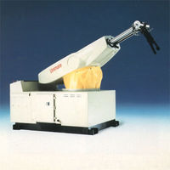
始まりは産業用ロボット
ロボットの歴史は「産業用ロボット」と呼ばれる、工場で働くロボットから始まった。
最初のロボットは「腕だけ」・・マテハン機器、マニュピュレ－タ－の原形
1969年 川崎ユニメ－トで国産化に乗り出す。
1980年代 日本は「販売台数世界一」・「稼働台数世界一」・・ロボット大国スタ－ト

Slide 6
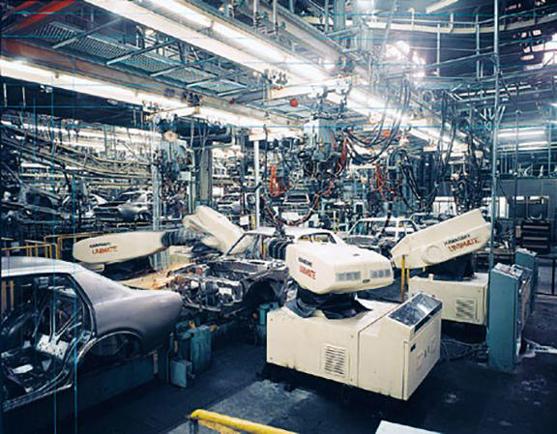
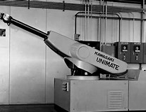
実際の現場で作業している様子

Slide 8
ロボット業界地図
医療
福祉
・インテユイティブサ－ジカル
・リバ－フィ－ルド
・メディカロイド
・サイバ－ダイン
・リウォ－ク ロボティクス
・ファナック ・川崎重工業
・三菱電機 ・不二越
・ＫＵＫＡ ・ＡＢＢ
・リンク ロボティクス
・ユニバ－サルロボット
コミュニ
ケ－ション
家庭
災害対応
廃炉
ものずくり
・ソフトバンク
・シャ－プ
・富士ソフト
・フラワ－ ロボティクス
・コマツ
・竹中公務店
・大林組
・清水建設
・ハイボット
・日立製作所
・東芝 ・三菱重工業
・移動ロボット研究所
・エンル－ト
建設
点検

Slide 9
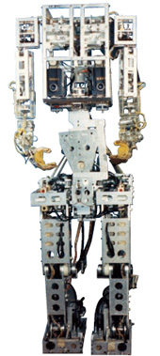
世界初のヒュ－マノイド ＷＡＢＯＴ－１
2足歩行ロボット登場
・歩行は「静歩行」という方式
・重心が常に地面に接地した片方の「足裏内部にあるため動作を止めても倒れない
・歩行速度が制限されるため１歩に４５秒かかった
画像提供：早稲田大学

Slide 10
静歩行
動歩行
静歩行と動歩行
重心
重心

Slide 11
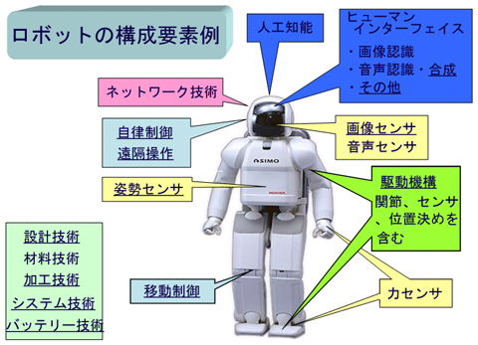
ヒュ－マロイドロボットの構成
出典：http:monoist.atmaarkit.co.jp/

Slide 12
ロボットにおけるフレ－ム問題て何のこと？
フレ－ム問題とは、人工知能における重要な難問の一つで、有限の情報処理能力しかないロボットには、現実に起こりうる問題全てに対処する事が出来ないことを示すものである。 参照：Wikipedia
すべての状況について、その対処法をすべてプログラミングすることは不可能
（フレ－ム問題）
例： 歩行中に降雨（予想外の事態発生）
人間 雨宿りをする（雨を避ける）
ロボット 雨の中を進む

Slide 13
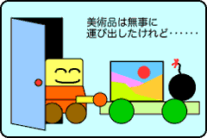
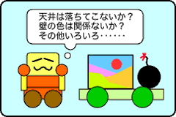
安全君１号の使命：
爆弾が仕掛けられている部屋から
台車に乗せて貴重な美術品を取り出してくる
改良安全君２号：
台車を動かしたときの影響を考える
・台車を動かしても天井落ちてこないか
・・・・・・・・・部屋の電気は消えない
・・・・・・・・・壁に穴があいたりしない

Slide 14
ロボット工学
ヒュ－マロイドロボットのＺＭＰと動力学
ヒュ－マロイドロボット・・・・足裏が床面と接触を維持できるかを判定
接触を維持できるロボットの動作を計画
上記目的に用いられるのがＺＭＰ（Zero-Moment Point)

Slide 15
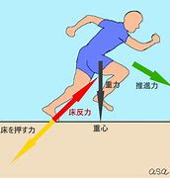
σ(
ε)
ε)
Ρ(
x1
ε
x1
x2
x2
(a)垂直床反力の分布
(b)水平床反力の分布
床圧力の圧力中心＝ＺＭＰ
２次元モデルにおける床反力
$$\int_{x1}^{x2}{σ(}$$
τ(px)=0を満足する点pxを求める
Fz
ε)
d
Fx＝
ε
$$\int_{x1}^{x2}{}$$
z
τ
εp(ε)dε
$$\int_{x1}^{x2}{p(}$$
x
Fx
ε)d
Fz=
ε
Px=
p
x1
x
x２
$$\int_{x1}^{x2}{p(ε)ｄε}$$
$$\int_{x1}^{x2}{(}$$
床反力と等価な力とモ－メント
τ(px)=－
ε
－px)
ε)
P(
dε

Slide 16
ロボットの運動状態とZMPの関係を直観的に説明
Mg
Mg
M(g+z
)
M x
M x
M x
Xが増えた分だけ Z が増大
f
ZMP
ZMP？
ZMP
重心が大きな水平加速を行う？
＊注意：矢印は床反力が重力に逆らって重心を押し上げ、同時に重心を加速してるイメ－ジ
＊ZMPは支持多角形の縁に
留まる

Slide 17
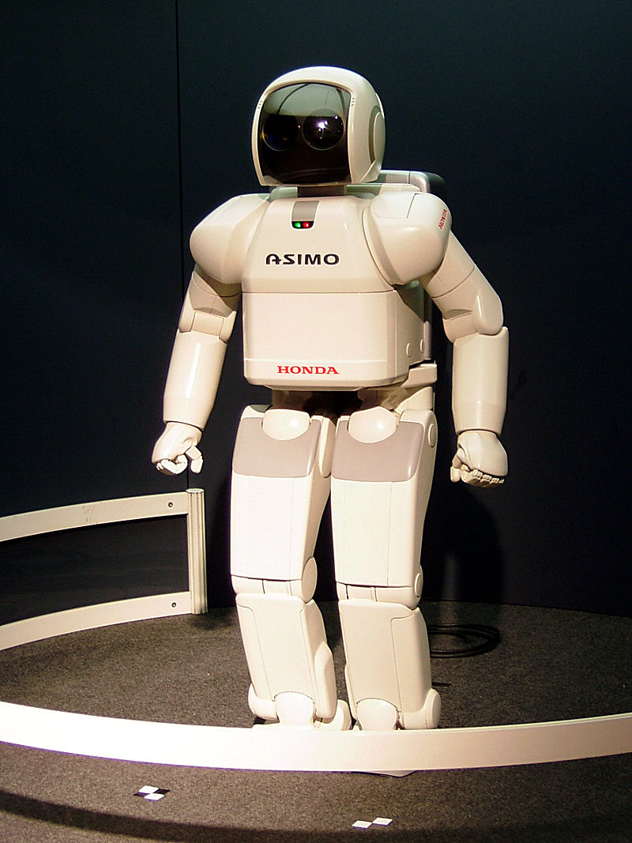
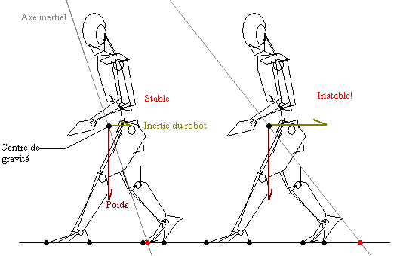
ＺＭＰを視覚的に表現した図
画像提供：ホンダ

Slide 18
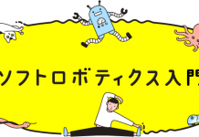
[Soft robotics]
Softness:柔軟性
＊2010年頃から認識され始めた。
＊柔らかい材料を積極的に持ちいる。
＊やわらかい素材によって実現できる形態と機能を積極的に利用したロボットを研究する発展途上の学問分野である。

Slide 19
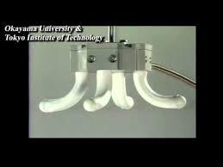
FMA:FLexible Microactuator
空気圧で変形する中空のシリコン製チュ－ブ
出所：Harvard University
仕切りで三つの空気室に分かれる
ぐるぐる巻かれた繊維

Slide 20
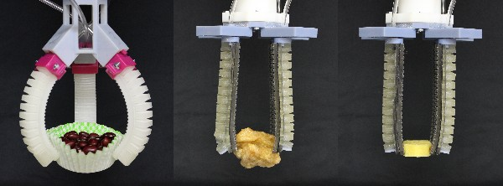
柔軟性ハンドリングロボット実現へのアプロ－チ
＊蛇腹のような形の部分には、空気が入って膨らみ全体がカ－ブを描く。
＊ポンプで空気を入れて持ち上げ－空気を戻すと開いて離す。
＊指を動かすのに必要な小さいサイズの空気圧調整
無拘束マイクロ空気圧弁を使用
＊ものをちゃんと持ったかチェックするセンサ－
ここから空気を入・抜く
出展：立命館大学
おかずカップに入った大豆、 中が唐揚げ、 右が卵焼き

Slide 21
Real-Haptics technology by MOTION LIB
提供：MOTION LIB

Slide 22
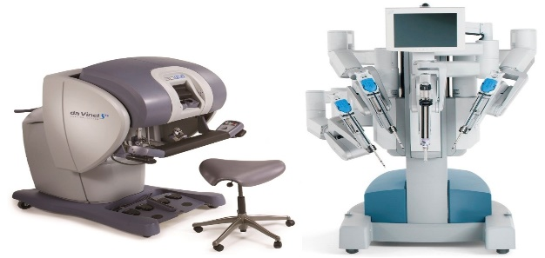
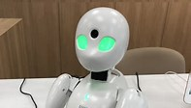
遠隔操作ロボット
・Da Vinch (ダビンチ）・・・・・・・・内視鏡手術を支援
・OriHime-D ・・・・・・・・・・・・・遠隔で接客やものを運ぶなど、身体労働を伴う業務を可能
にする
現在の遠隔操作ロボットは、視覚に頼る部分が大きく、人間が作業する際の力触感（手触りや柔らかさ、弾力性）の要素実用化はまだ難しい。

Slide 23
マスタ
スレ－ブ
Fm:操作者がマスタに加える力情報
Fs:スレ－ブが環境に加える力情報
Xm:マスタの位置情報
Xs:スレ－ブの位置情報
操作
Fm
Fs
Xs
Xm
バイテラル制御
-Fs
(反力）
環境
Bilateral:
マスタア－ムでスレ－ブア－ムを操作した際に、スレ－ブア－ム側の作業反力をマスタア－ムにフィ－ドバックする制御方式

Slide 24
テレグジスタンス(Telexistence)・・・・
遠く離れた場所に存在するロボットを、あたかも自らの分身であるかのように操作、活用し、人類を時間や空間の制約から解放する概念（１９８２年提唱）
＊リアルハプティクス(Real Haptics)・・・・
人間が行う柔軟で優しい動作の記録、編集、再現を力の感覚（力触覚）により実現する技術
単方向性の情報
視覚・聴覚：これらを記録・伝送・再現する技術は確立している・・

Slide 25
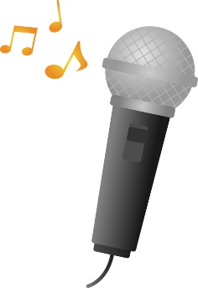
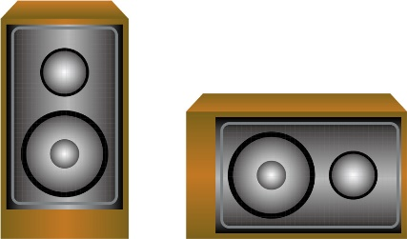
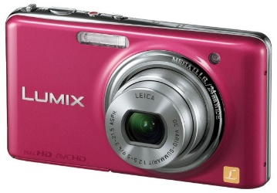
工学におけるリアルハプティクスとは・・
物体間の物理的相互作用によって生じる接触情報を取り扱う学問分野で
実世界に存在する非構造化物体を取り扱い、最大の特徴は接触対象物の
事前情報がなくとも非構造化環境への接触動作を実現できる点にある。
単方向
スピ－カ
聴覚
マイク
単方向
視覚
環境
（対象物体）
カメラ
双方向
モニタ
マスタ
触覚
スレ－ブ
Directional properties of human sensation

Slide 26
物体
双方向性
触覚
スレ－ブ
マスタ
・触覚はニュ－トンの作用・反作用に従うため、双方向性を有している。
・加速度規範型双方向制御方式というアルゴリズムによって双方向性を
人工的に実現可能にした。
結果：実在する物体のありのままの硬さや柔らかさを伝え、 適応性の高い動作を生成

Slide 27
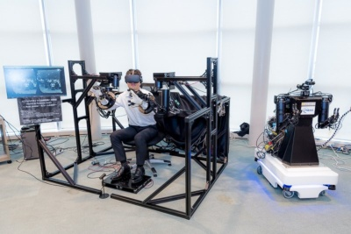
Real-Haptics技術
イメ－ジ
簡単に言うと「ロボットの手」で触った物体の感覚（触覚）を「人間の手」に伝えることができる技術」
人間が操作した動きをロボットがほぼリアルタイムで再現
写真：日経ＢＰ

Slide 28
簡略化 １自由度の機械モデル
b
m
m
Xm
m
fm
マスタア－ムの機械モデル
変位x、質量ｍ、粘性係数ｂ、
b
s
m
s
Xs
fs
スレ－ブア－ムの機械モデル
τ
=
f
x
+
m
+
m
m
b
x
m
m
m
m
τ
f
m
s
x
b
s
=
+
x
s
s
+
s
s

Slide 29
双方向性制御(バイラテラル制御）
・触覚情報の双方向性を取り扱う有効な手法
・人間によって操作されるマスタと、対象物体に接触するスレ－ブで構成
・目的は力感覚の伝送によって遠隔地に存在する対象物体の機械的インピ－ダンスを
操作者に伝える
位置の追従
人間がマスタ－を動かせばスレーブも同一の動きをする
力の再現
スレ－ブが物体に接触した際、その接触力をマスタに伝える
＊上記２種類の機能を同時に実現する必要あり

Slide 30
双方向性
xm
xs
Fm
マスタ
位置制御
位置制御
スレ－ブ
Fs
対称型
xs
同期性
位置制御
スレ－ブ
Fs
xm
Fm
マスタ
力制御
操作感や摩擦、雑音などの外乱の影響を考慮した利得
力逆送型
同期性・双方向性が中途半端
＊他に力帰還形等がある。

Slide 31
ハブティクス通信を用いたリアルタイムロボティクスを実現するには・・・・・
・透明性Transparency（同期性と双方向性）の実現
・モデル変動にロバストな通信による時間遅れの
補償
5Gになれば遅延は1ms:
人間はその遅れを認識出来ない

Slide 32
+
-
位置制御
特徴：
・マスタとスレ－ブの加 速度の差で位置制御
・良好な再現性の実現
・鋭敏な触覚が伝達可能
Xm
Xs
Xm
マスタ システム
スレ－ブ システム
Xs
Fm
Fs
Xm
力制御
Xs
+
+
ロバストバイラテラル制御

Slide 33
リアルハプティクスの未来
IoA:Internet of Actionを提唱
・IoT:Internet of Things
センシングによって異常を検出する事は出来てもその場で修理などの対応は難しい
IoTの次の形：
・IoAは動作情報をクラウド等で共有、蓄積、デ－タベ－ス化必要に応じて適した動作ダウンロ－ド可能
・IoAは遠隔操作や動作再現によって
能動的かつ物理的に対応

Slide 34
Real-Haptics技術で実現可能か？
遠隔ＰＣＲ検体採取システム
検体採取は医療従事者と被験者が直接対面して行うため、医療従事者の感染リスクが存在する。
課題
医療従事者がロボットを遠隔操作して検体を採取するため、被験者と医療従事者が物理的に隔離された状態での検体採取が可能となる事で、医療従事者の感染リスクの低減が可能
改善点
ロボットに伝わる感触が医療従事者にフィ－ドバックされるので、被験者を傷つけないやさしい動作可能

Slide 35
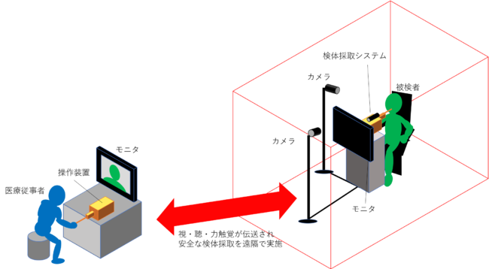
遠隔ＰＣＲ検体採取のようす

Slide 36
ご清聴ありがとうございました

